Slide 1


Посчитай
Автоматизация звука [Р]
Согласование числительного с существительным
ИГРАТЬ

Slide 2
Выбери:
Р
в начале слова
Р
в конце слова
Р
в середине слова
Р
в сочетании ДР-, ТР-, КР-
Посчитай: один кран, два крана, три крана и т.д. Нажми нужную цифру
Условные обозначения:
Кнопки - переход к следующему и предыдущему слайду.
Кнопка - возврат на слайд выбора.

Slide 3











РАКЕТА

Slide 4
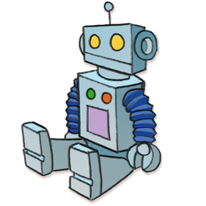
РОБОТ

Slide 5
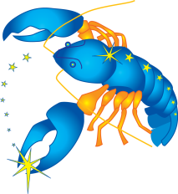
РАК

Slide 6

РОЗА

Slide 7

РЫБА

Slide 8
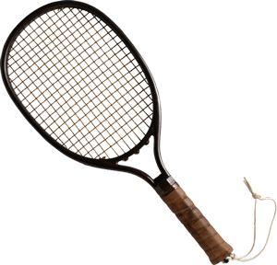
РАКЕТКА

Slide 9
Молодец!!!

Slide 10
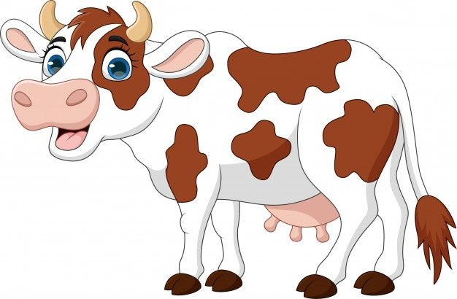
КОРОВА

Slide 11
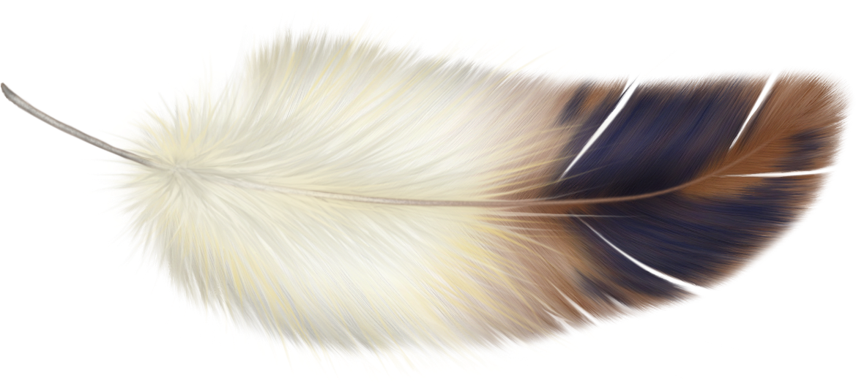
ПЕРО

Slide 12

ВОРОНА

Slide 13
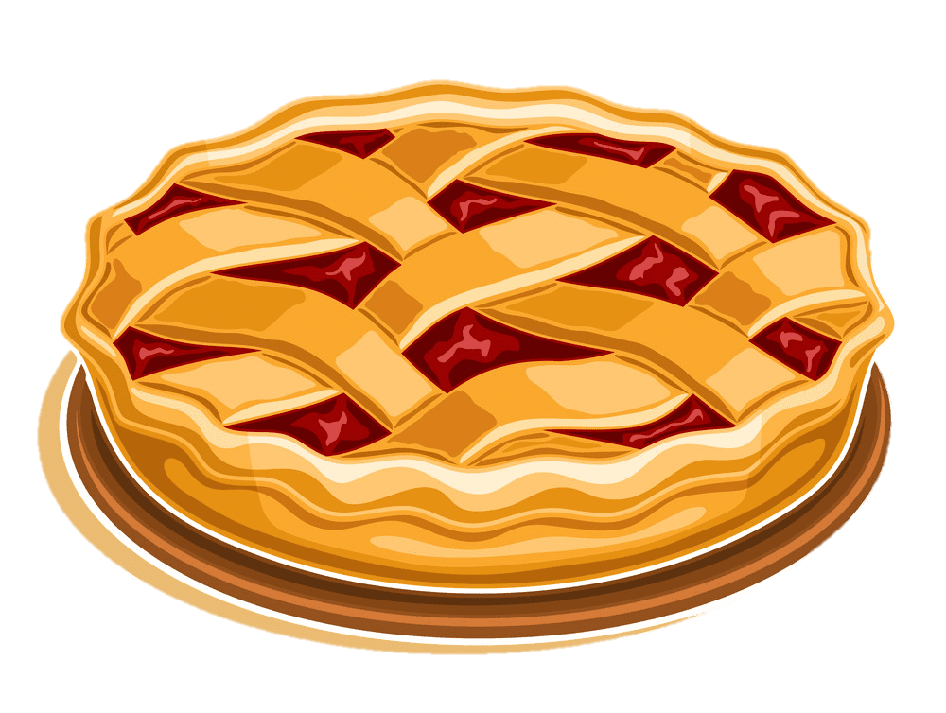
ПИРОГ

Slide 14

ПАРУС

Slide 15
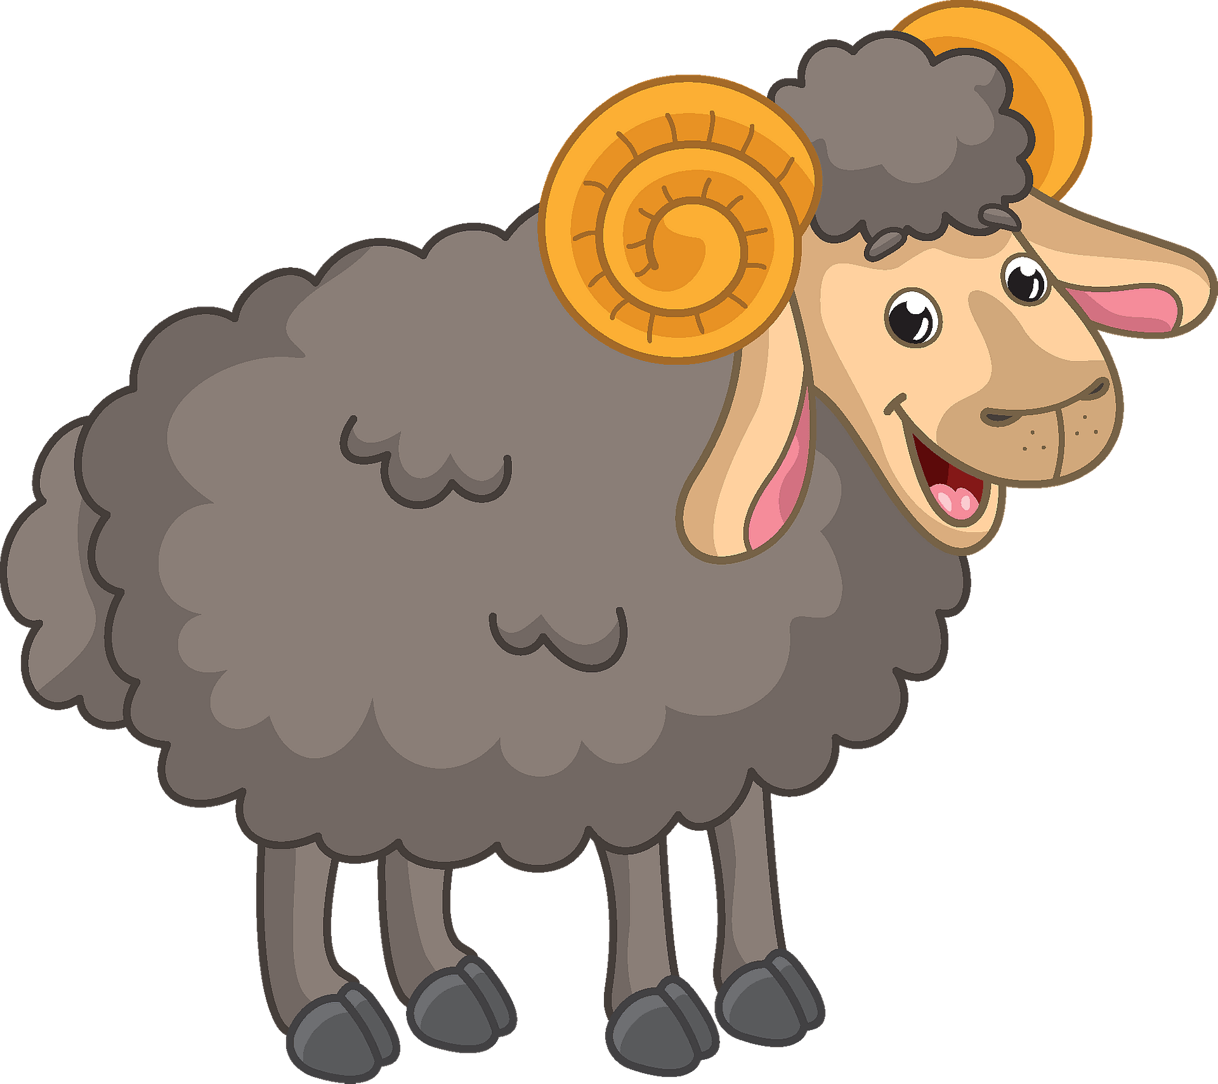
БАРАН

Slide 16
Молодец!!!

Slide 17
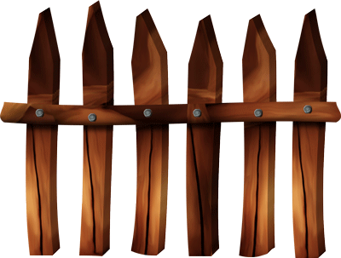
ЗАБОР

Slide 18

КАТЕР

Slide 19

ВЕЕР

Slide 20

ШАР

Slide 21

ТОПОР

Slide 22

ПОМИДОР

Slide 23
Молодец!!!

Slide 24

ВЕДРО

Slide 25
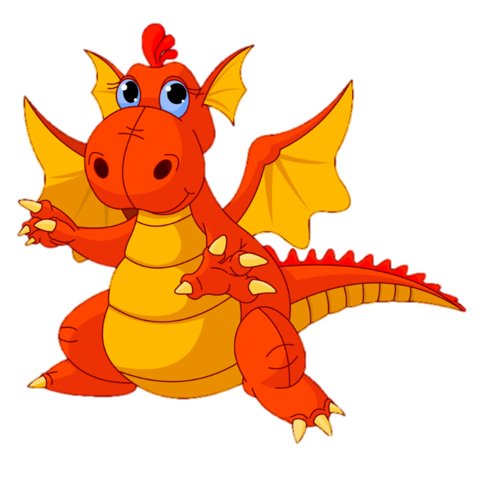
ДРАКОН

Slide 26

ТРОН

Slide 27
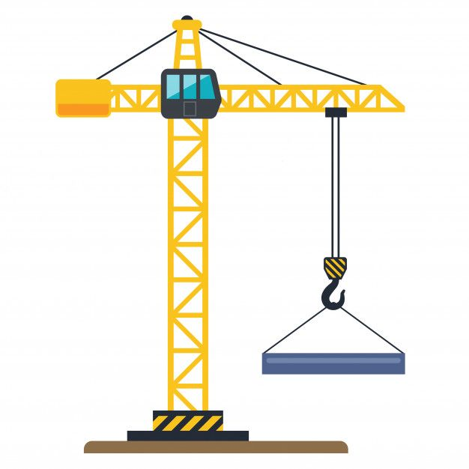
КРАН

Slide 28

ТЕТРАДЬ

Slide 29
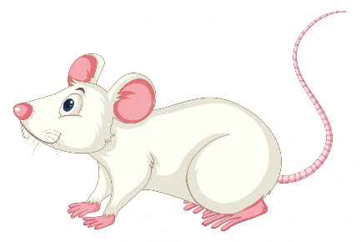
КРЫСА

Slide 30
Молодец!!!

